Slide 1
Ⅳ. 자연과의 관계
1. 도덕적 고려 대상
1
175쪽
1. 도덕적 고려 대상
01
왜 생명체를 도덕적으로
고려해야 할까?

Slide 2

Ⅳ. 자연과의 관계
1. 도덕적 고려 대상
01. 왜 생명체를 도덕적으로 고려해야 할까?
1
175쪽
학습 목표
인간 이외의 생명체를 도덕적으로 고려해야 하는 이유를 말할 수 있다.
도덕적 고려 대상을 인간 이외의 생명체로 확장하는 태도를 지닌다.

Slide 3
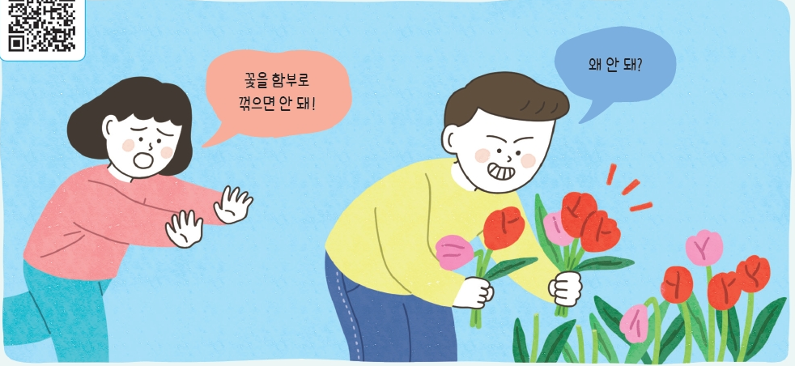
Ⅳ. 자연과의 관계
1. 도덕적 고려 대상
01. 왜 생명체를 도덕적으로 고려해야 할까?
1
175쪽
생각 열기
만화
활동

Slide 4
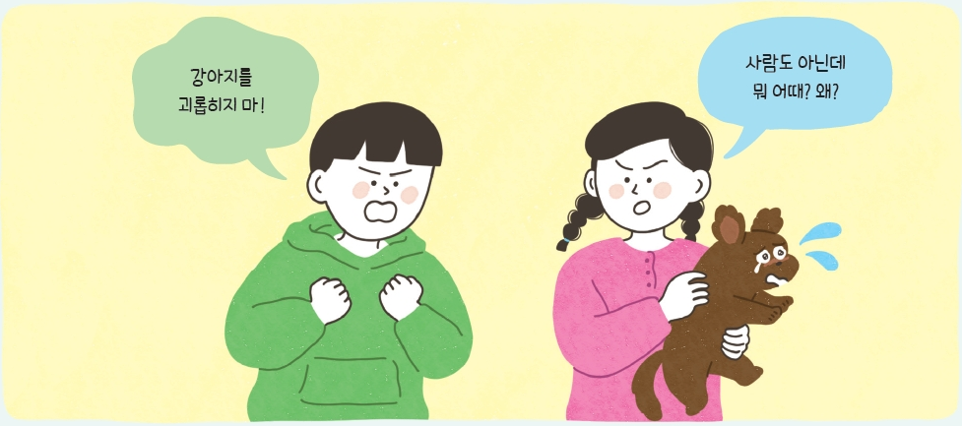
Ⅳ. 자연과의 관계
1. 도덕적 고려 대상
01. 왜 생명체를 도덕적으로 고려해야 할까?
1
175쪽
생각 열기
만화
활동

Slide 5


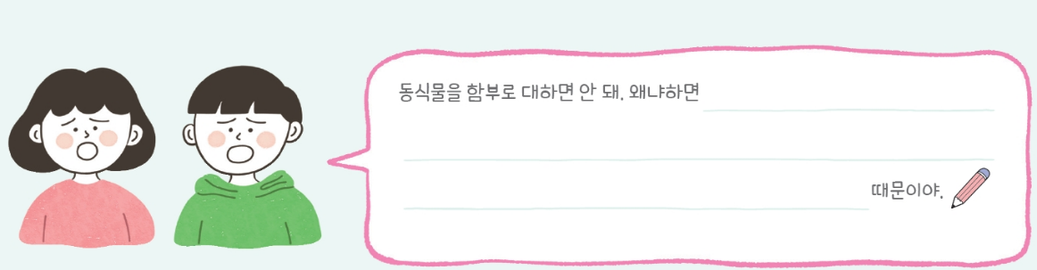
Ⅳ. 자연과의 관계
1. 도덕적 고려 대상
01. 왜 생명체를 도덕적으로 고려해야 할까?
1
175쪽
생각 열기
만화
활동
다음 그림을 보고 동식물을 함부로 대하는 학생들에게 해 줄 수 있는 말을
마지막 말풍선에 써 보자.
예시 답
예시 답
동식물을 함부로 대하면 안 돼. 왜냐하면 동식물을 해치는 것은 동식물뿐만 아니라 인간에게도 해로운 결과를 가져올 수 있기 때문이야.

Slide 6

Ⅳ. 자연과의 관계
1. 도덕적 고려 대상
01. 왜 생명체를 도덕적으로 고려해야 할까?
1
175쪽
더해 보기
이 중에서 함부로 대해도 되는 것은?
🪨 · 돌멩이
🌳 · 나무
🐟 · 물고기
🐕 · 강아지
Notes:
마음 열기
활동 화면 1의 투표. 돌멩이는 대부분 고르고, 강아지는 거의 고르지 않는다. 그 사이 어디에 선을 그을지가 오늘의 질문.
도덕적 고려 대상: 우리가 행동할 때 그 이익과 처지를 헤아려야 하는 존재.

Slide 7
Ⅳ. 자연과의 관계
1. 도덕적 고려 대상
01. 왜 생명체를 도덕적으로 고려해야 할까?
1
176쪽
학습하기
인간에게 도움이 되기 때문
도덕적 고려의 의미 도덕적인 기준에 따라 보살피고 대우함.
생명체를 도덕적으로 고려해야 하는 이유
인간에게 도움이 되기 때문: 인성 함양에 영향을 주고, 우리 삶의 토대가 됨.
동물도 고통을 느끼기 때문
생명은 그 자체로 소중하기 때문

Slide 8
Ⅳ. 자연과의 관계
1. 도덕적 고려 대상
01. 왜 생명체를 도덕적으로 고려해야 할까?
1
176쪽
빈칸 채우기
왜 생명체를 도덕적으로 고려해야 할까?
① 도덕적 ② 고려 : 도덕적인 기준에 따라 보살피고 대우함.
💡 친구가 아파 보이면 무리한 장난을 멈춘다 — 친구를 도덕적으로 고려한 것
⇨ 인간 이외의 생명체를 도덕적으로 고려해야 하는 까닭은?
① 도덕적 ② 고려 : 도덕적인 기준에 따라 보살피고 대우함.
💡 친구가 아파 보이면 무리한 장난을 멈춘다 — 친구를 도덕적으로 고려한 것
⇨ 인간 이외의 생명체를 도덕적으로 고려해야 하는 까닭은?
① 도덕적 ② 고려 : 도덕적인 기준에 따라 보살피고 대우함.
💡 친구가 아파 보이면 무리한 장난을 멈춘다 — 친구를 도덕적으로 고려한 것
⇨ 인간 이외의 생명체를 도덕적으로 고려해야 하는 까닭은?
① 도덕적 ② 고려 : 도덕적인 기준에 따라 보살피고 대우함.
💡 친구가 아파 보이면 무리한 장난을 멈춘다 — 친구를 도덕적으로 고려한 것
⇨ 인간 이외의 생명체를 도덕적으로 고려해야 하는 까닭은?

Slide 9
Ⅳ. 자연과의 관계
1. 도덕적 고려 대상
01. 왜 생명체를 도덕적으로 고려해야 할까?
1
176쪽
빈칸 채우기
인간에게 도움이 되기 때문
(1) 인간 이외의 생명체를 돌보는 일은 우리의 ③ 인성 함양에 좋은 영향을 줌.
💡 반려동물을 돌보며 배려를 배우고, 숲은 공기를 맑게 한다
(2) 인간 이외의 생명체는 우리 삶의 ④ 토대 가 됨.
(1) 인간 이외의 생명체를 돌보는 일은 우리의 ③ 인성 함양에 좋은 영향을 줌.
💡 반려동물을 돌보며 배려를 배우고, 숲은 공기를 맑게 한다
(2) 인간 이외의 생명체는 우리 삶의 ④ 토대 가 됨.
(1) 인간 이외의 생명체를 돌보는 일은 우리의 ③ 인성 함양에 좋은 영향을 줌.
💡 반려동물을 돌보며 배려를 배우고, 숲은 공기를 맑게 한다
(2) 인간 이외의 생명체는 우리 삶의 ④ 토대 가 됨.
(1) 인간 이외의 생명체를 돌보는 일은 우리의 ③ 인성 함양에 좋은 영향을 줌.
💡 반려동물을 돌보며 배려를 배우고, 숲은 공기를 맑게 한다
(2) 인간 이외의 생명체는 우리 삶의 ④ 토대 가 됨.
Notes:
교과서 177쪽 자료
물고기에게도 위험 자극을 감지하는 기관이 있고, 문어는 상처를 치유하려 하며, 벌은 거미줄에 걸렸던 장소를 피하려 한다는 연구가 있다(《지디넷코리아》, 2022.8.15).

Slide 10
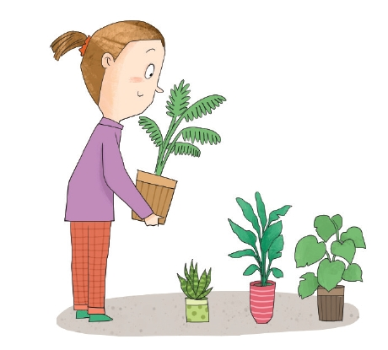
Ⅳ. 자연과의 관계
1. 도덕적 고려 대상
01. 왜 생명체를 도덕적으로 고려해야 할까?
1
176쪽
탐구하기
제시문
활동
◯◯시는 심리 치료 중인 아동과 우울감이 있는 양육자를 선정하여 반려 식물을 무료로 나누어 주기로 하였다. 반려동물과 생활하듯 반려 식물을 곁에 둠으로써 우울감과 스트레스를 해소할 수 있고, 식물이 주는 기분 좋은 느낌은 삶의 질을 높여 가족이나 이웃을 사랑하는 마음으로 확장될 수 있기 때문이다.

Slide 11
Ⅳ. 자연과의 관계
1. 도덕적 고려 대상
01. 왜 생명체를 도덕적으로 고려해야 할까?
1
176쪽
탐구하기
제시문
활동
◯◯시 관계자는 “식물을 바라보는 것만으로도 정서가 안정되고, 식물을 키우면서 얻는 기쁨은 삶의 활력소가 된다.”라고 말하였다.
- 《전북일보》, 2021. 4. 21.

Slide 12
Ⅳ. 자연과의 관계
1. 도덕적 고려 대상
01. 왜 생명체를 도덕적으로 고려해야 할까?
1
176쪽
탐구하기
제시문
활동
반려 동식물을 키운 경험을 떠올려 보고, 그 경험이 어떤 점에서 도움이 되었는지 써 보자.
예시 답
우리 집 뽀삐는 장난꾸러기 강아지이다. 뽀삐와 함께 놀고 있으면 하루 동안 쌓였던 스트레스가 날아가는 느낌이 든다. 뽀삐는 그저 평범한 강아지가 아니라 나와 기쁨과 슬픔을 나누는 가족이라고 할 수 있다.

Slide 13
Ⅳ. 자연과의 관계
1. 도덕적 고려 대상
01. 왜 생명체를 도덕적으로 고려해야 할까?
1
177쪽
학습하기
동물도 고통을 느끼기 때문
동물을 도덕적으로 고려해야 하는 까닭
동물도 인간과 마찬가지로 고통을 느끼는 존재임.
동물의 고통에 무관심하거나 동물에게 고통을 주는 것은 바람직하지 않음.

Slide 14
Ⅳ. 자연과의 관계
1. 도덕적 고려 대상
01. 왜 생명체를 도덕적으로 고려해야 할까?
1
176쪽
빈칸 채우기
동물도 고통을 느끼기 때문
(1) 인간과 동물 모두 고통을 느낄 수 있다는 점에서 ⑤ 차이 가 없음.
(2) 다른 사람에게 고통을 일으키는 일이 옳지 않은 것처럼 동물의 고통에 무관심하거나 동물에게 고통을 주는 것은 바람직한 태도가 아님.
💡 좁은 철창 속 닭도 아픔과 스트레스를 느낀다
(1) 인간과 동물 모두 고통을 느낄 수 있다는 점에서 ⑤ 차이 가 없음.
(2) 다른 사람에게 고통을 일으키는 일이 옳지 않은 것처럼 동물의 고통에 무관심하거나 동물에게 고통을 주는 것은 바람직한 태도가 아님.
💡 좁은 철창 속 닭도 아픔과 스트레스를 느낀다
(1) 인간과 동물 모두 고통을 느낄 수 있다는 점에서 ⑤ 차이 가 없음.
(2) 다른 사람에게 고통을 일으키는 일이 옳지 않은 것처럼 동물의 고통에 무관심하거나 동물에게 고통을 주는 것은 바람직한 태도가 아님.
💡 좁은 철창 속 닭도 아픔과 스트레스를 느낀다

Slide 15
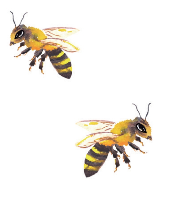

Ⅳ. 자연과의 관계
1. 도덕적 고려 대상
01. 왜 생명체를 도덕적으로 고려해야 할까?
2
177쪽
자료+
동물도 고통을 느낀다고요?
동물도 고통을 느끼고 복잡한 정신 활동을 한다는 연구 결과가 있다. 이 연구에 따르면 물고기에게는 사람과 같은 중앙 신경계가 없지만, 위험한 자극을 감지하는 기관은 있다. 물고기 뇌는 작고 구조가 단순하지만, 우리 뇌와 다른 방식으로나마 의식 활동을 한다는 것이다. 이 밖에도 문어는 상처를 치유하려고 행동한다는 연구 결과가 있으며, 벌은 거미줄에 걸려 고생했던 장소에 다시 가면 화들짝 놀라는 듯한 행동을 취하며 자리를 피하려 한다는 연구 결과도 있다. 과학이 발달할수록 동물의 의식에 관한 지식은 더 늘어날 수밖에 없다. 이에 따라 우리가 도덕적으로 고려하는 대상도 점점 늘어나고 있다.
- 《지디넷코리아》, 2022. 8. 15.

Slide 16
Ⅳ. 자연과의 관계
1. 도덕적 고려 대상
01. 왜 생명체를 도덕적으로 고려해야 할까?
1
178쪽
학습하기
생명은 그 자체로 소중하기 때문
생명체를 도덕적으로 고려해야 하는 까닭
인간의 생명이 소중하듯이 모든 생명체의 생명은 그 자체로 소중함.
모든 생명은 그 자체로 소중하기 때문에 인간 이외의 생명체도 도덕적으로 고려해야 함.

Slide 17
Ⅳ. 자연과의 관계
1. 도덕적 고려 대상
01. 왜 생명체를 도덕적으로 고려해야 할까?
1
176쪽
빈칸 채우기
생명은 그 자체로 소중하기 때문
(1) 자신의 생명을 지키고자 온갖 노력을 다한다는 점에서 인간과 인간 이외의 생명체 사이에 차이가 없음.
💡 개미도 물에 빠지면 필사적으로 헤엄쳐 나온다
(2) 모든 생명은 그 자체로 소중하기 때문에 인간 이외의 생명체도 도덕적으로 고려해야 함.
(3) ⑥ 슈바이처 가 말한 도덕적 고려 방법
💡 슈바이처는 밤에 등불에 날벌레가 타 죽을까 봐 창문을 닫고 일했다고 한다
어쩔 수 없는 상황이 아니라면 다른 생명체를 해치지 말아야 함.
다른 생명체를 해쳐야 하는 상황이라면 그 희생과 책임감과 ⑦ 감사함 을 느껴야 함.
(1) 자신의 생명을 지키고자 온갖 노력을 다한다는 점에서 인간과 인간 이외의 생명체 사이에 차이가 없음.
💡 개미도 물에 빠지면 필사적으로 헤엄쳐 나온다
(2) 모든 생명은 그 자체로 소중하기 때문에 인간 이외의 생명체도 도덕적으로 고려해야 함.
(3) ⑥ 슈바이처 가 말한 도덕적 고려 방법
💡 슈바이처는 밤에 등불에 날벌레가 타 죽을까 봐 창문을 닫고 일했다고 한다
어쩔 수 없는 상황이 아니라면 다른 생명체를 해치지 말아야 함.
다른 생명체를 해쳐야 하는 상황이라면 그 희생과 책임감과 ⑦ 감사함 을 느껴야 함.
(1) 자신의 생명을 지키고자 온갖 노력을 다한다는 점에서 인간과 인간 이외의 생명체 사이에 차이가 없음.
💡 개미도 물에 빠지면 필사적으로 헤엄쳐 나온다
(2) 모든 생명은 그 자체로 소중하기 때문에 인간 이외의 생명체도 도덕적으로 고려해야 함.
(3) ⑥ 슈바이처 가 말한 도덕적 고려 방법
💡 슈바이처는 밤에 등불에 날벌레가 타 죽을까 봐 창문을 닫고 일했다고 한다
어쩔 수 없는 상황이 아니라면 다른 생명체를 해치지 말아야 함.
다른 생명체를 해쳐야 하는 상황이라면 그 희생과 책임감과 ⑦ 감사함 을 느껴야 함.
(1) 자신의 생명을 지키고자 온갖 노력을 다한다는 점에서 인간과 인간 이외의 생명체 사이에 차이가 없음.
💡 개미도 물에 빠지면 필사적으로 헤엄쳐 나온다
(2) 모든 생명은 그 자체로 소중하기 때문에 인간 이외의 생명체도 도덕적으로 고려해야 함.
(3) ⑥ 슈바이처 가 말한 도덕적 고려 방법
💡 슈바이처는 밤에 등불에 날벌레가 타 죽을까 봐 창문을 닫고 일했다고 한다
어쩔 수 없는 상황이 아니라면 다른 생명체를 해치지 말아야 함.
다른 생명체를 해쳐야 하는 상황이라면 그 희생과 책임감과 ⑦ 감사함 을 느껴야 함.
(1) 자신의 생명을 지키고자 온갖 노력을 다한다는 점에서 인간과 인간 이외의 생명체 사이에 차이가 없음.
💡 개미도 물에 빠지면 필사적으로 헤엄쳐 나온다
(2) 모든 생명은 그 자체로 소중하기 때문에 인간 이외의 생명체도 도덕적으로 고려해야 함.
(3) ⑥ 슈바이처 가 말한 도덕적 고려 방법
💡 슈바이처는 밤에 등불에 날벌레가 타 죽을까 봐 창문을 닫고 일했다고 한다
어쩔 수 없는 상황이 아니라면 다른 생명체를 해치지 말아야 함.
다른 생명체를 해쳐야 하는 상황이라면 그 희생과 책임감과 ⑦ 감사함 을 느껴야 함.

Slide 18
Ⅳ. 자연과의 관계
1. 도덕적 고려 대상
01. 왜 생명체를 도덕적으로 고려해야 할까?
1
176쪽
빈칸 채우기
생명은 그 자체로 소중하기 때문 (이어서)
단순히 ⑧ 즐거움 이나 만족감을 위해 사냥이나 낚시 등을 하지 말아야 함.
💡 재미로 하는 물고기 잡기 체험 — 잡은 물고기는 어떻게 될까?
단순히 ⑧ 즐거움 이나 만족감을 위해 사냥이나 낚시 등을 하지 말아야 함.
💡 재미로 하는 물고기 잡기 체험 — 잡은 물고기는 어떻게 될까?
단순히 ⑧ 즐거움 이나 만족감을 위해 사냥이나 낚시 등을 하지 말아야 함.
💡 재미로 하는 물고기 잡기 체험 — 잡은 물고기는 어떻게 될까?

Slide 19
Ⅳ. 자연과의 관계
1. 도덕적 고려 대상
01. 왜 생명체를 도덕적으로 고려해야 할까?
1
176쪽
더해 보기
사상가의 말
“문제는 그들이 이성을 쓸 수 있는가, 말할 수 있는가가 아니라 고통을 느낄 수 있는가이다”
— 제러미 벤담, 『도덕과 입법의 원리 서설』(1789)
Notes:
고통을 느끼는 능력
영국의 공리주의자 벤담. 동물을 도덕적으로 고려해야 할 근거를 ‘이성’이 아니라 ‘고통을 느끼는 능력’에서 찾았다.

Slide 20
Ⅳ. 자연과의 관계
1. 도덕적 고려 대상
01. 왜 생명체를 도덕적으로 고려해야 할까?
1
176쪽
더해 보기
하마 떼 사이에서 떠오른 말
1915년 9월 · 아프리카 가봉 오고웨강
사람 · 의사이자 철학자 알베르트 슈바이처
상황 · 환자를 보러 가던 배 위에서 사흘째 고민했다
순간 · 해 질 녘 하마 떼 곁을 지나며 한 낱말이 떠올랐다
낱말 · ‘생명에 대한 외경’
❓ ‘외경’은 어떤 마음일까?
1915년 9월 · 아프리카 가봉 오고웨강
사람 · 의사이자 철학자 알베르트 슈바이처
상황 · 환자를 보러 가던 배 위에서 사흘째 고민했다
순간 · 해 질 녘 하마 떼 곁을 지나며 한 낱말이 떠올랐다
낱말 · ‘생명에 대한 외경’
❓ ‘외경’은 어떤 마음일까?
Notes:
생명 외경
슈바이처는 회고록 『나의 생애와 사상』에서 이 순간을 적었다. “나는 살려고 하는 생명들 가운데 살려고 하는 생명이다.” 모든 생명을 두려움과 존경의 마음으로 대하라는 뜻.
1952년 노벨 평화상.

Slide 21
Ⅳ. 자연과의 관계
1. 도덕적 고려 대상
01. 왜 생명체를 도덕적으로 고려해야 할까?
1
176쪽
더해 보기
도덕적 고려의 범위, 어디까지?
인간 · 인간 중심주의
동물 · 동물 중심주의
모든 생명 · 생명 중심주의
생태계 · 생태 중심주의
Notes:
네 가지 입장 (교과서 175~179쪽)
인간 중심주의: 인간만 도덕적 고려 대상(칸트: 동물 학대는 인간의 품성을 해치니 나쁘다는 간접적 의무). 동물 중심주의: 고통을 느끼는 동물까지(벤담, 싱어). 생명 중심주의: 모든 생명체(슈바이처, 테일러). 생태 중심주의: 생태계 전체(레오폴드).
게임 ‘생명 감별사’로 복습.

Slide 22
Ⅳ. 자연과의 관계
1. 도덕적 고려 대상
01. 왜 생명체를 도덕적으로 고려해야 할까?
1
176쪽
더해 보기
딜레마 · 나라면?
모기가 팔에 앉았다. (생명 중심주의자라면?)
잡는다 — 나를 지키는 것도 중요하다
쫓는다 — 살려는 생명이니 해치지 않는다
❓ 생명 존중에도 우선순위가 있을까?
모기가 팔에 앉았다. (생명 중심주의자라면?)
잡는다 — 나를 지키는 것도 중요하다
쫓는다 — 살려는 생명이니 해치지 않는다
❓ 생명 존중에도 우선순위가 있을까?
Notes:
토론 거리
슈바이처도 사람을 살리기 위해 병균을 죽일 수밖에 없다고 했다. 다만 ‘어쩔 수 없을 때만, 책임을 느끼며’. 생명을 함부로 하지 않는 마음이 핵심.
가볍게 웃으며 시작해 진지하게 마무리.

Slide 23

Ⅳ. 자연과의 관계
1. 도덕적 고려 대상
01. 왜 생명체를 도덕적으로 고려해야 할까?
1
178쪽
생각하기
제시문
활동
생명에 대해 외경을 느끼는 사람에게는 생명 자체가 성스러운 것이다. 그는 나뭇잎 하나도 함부로 뜯지 않는다. 꽃 한 송이도 꺾지 않고, 곤충도 밟지 않도록 주의한다. 그는 여름밤 램프 옆에서 공부할 때 창문을 닫고 차라리 탁한 공기를 마신다. 곤충이 램프 불빛에 날개가 상하여 책상 위에 떨어지는 것을 보지 않기 위해서이다.
- 슈바이처, 《문화와 윤리》
외경
두려워하며 공경함.

Slide 24
Ⅳ. 자연과의 관계
1. 도덕적 고려 대상
01. 왜 생명체를 도덕적으로 고려해야 할까?
1
178쪽
생각하기
제시문
활동
윗글의 ‘그’가 위와 같이 행동하는 까닭은 무엇인지 써 보자.
예시 답
‘그’는 생명을 소중하게 여기는 마음을 바탕으로 혹시나 곤충이 램프 불빛에 다치지 않을까 염려하며 조심하고 있다. 이렇게 행동하는 까닭은 그가 생명 자체를 성스럽게 여기며 공경하고 있기 때문이다.

Slide 25
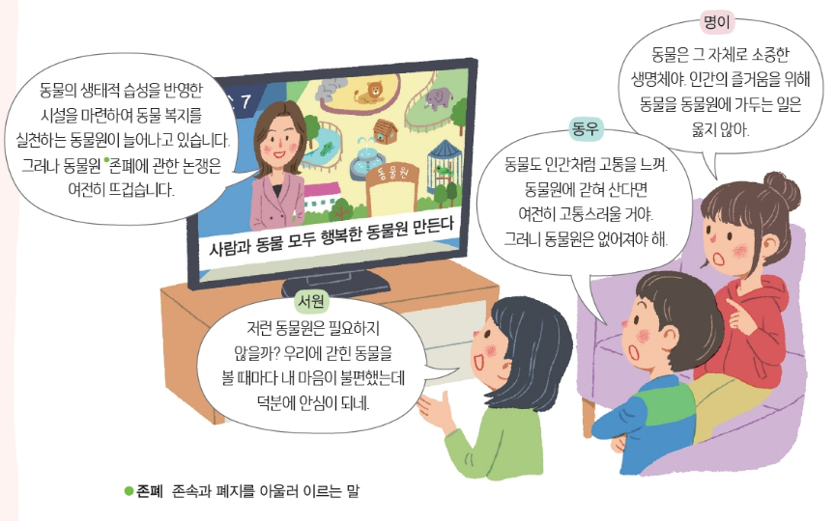

Ⅳ. 자연과의 관계
1. 도덕적 고려 대상
01. 왜 생명체를 도덕적으로 고려해야 할까?
1
179쪽
더 깊이 탐구하기
동물원 존폐에 관해 토의하기
그림
활동

Slide 26
Ⅳ. 자연과의 관계
1. 도덕적 고려 대상
01. 왜 생명체를 도덕적으로 고려해야 할까?
1
179쪽
더 깊이 탐구하기
동물원 존폐에 관해 토의하기
그림
활동
1. 나는 위 세 학생 중 누구의 입장을 가장 지지하는지 이름을 쓰고 그 까닭을 써 보자.
예시 답
•지지하는 입장:
서원
•그 까닭:
동물원의 생활 환경을 개선함으로써 동물을 볼 때 불편했던 마음의 짐을 덜 수 있다.

Slide 27
Ⅳ. 자연과의 관계
1. 도덕적 고려 대상
01. 왜 생명체를 도덕적으로 고려해야 할까?
1
179쪽
더 깊이 탐구하기
동물원 존폐에 관해 토의하기
그림
활동
2. 나와 다른 입장을 고른 친구들과 이야기를 나누고 그중 공통된 내용을 정리해 써 보자.
예시 답
동물의 고통을 덜어 주는 것이 동물을 바라보는 인간의 마음도 편하게 하고 동물을 위하는 방법이다.
동물이 지닌 소중한 생명의 가치를 존중하는 것이 인간과 동물 모두에게 바람직한 태도이다.

Slide 28
Ⅳ. 자연과의 관계
1. 도덕적 고려 대상
01. 왜 생명체를 도덕적으로 고려해야 할까?
1
179쪽
스스로 성찰하기
다음 중 한 가지 입장을 골라 인간 이외의 생명체를 도덕적으로 고려해야 하는 까닭을 성찰해 보자.
인간에게 도움이
되기 때문
동물도 고통을
느끼기 때문
생명은 그 자체로
소중하기 때문
나의 성찰
예시 답
인간의 생명이 소중하듯이 인간 이외의 모든 생명은 그 자체로 소중하기 때문이다.

Slide 29
Ⅳ. 자연과의 관계
1. 도덕적 고려 대상
01. 왜 생명체를 도덕적으로 고려해야 할까?
1
175쪽
1분 체크
학습지 1분 체크 · 맞으면 ○, 틀리면 ✕
1. 도덕적인 기준에 따라 보살피고 대우하는 것을 ‘도덕적 고려’라고 한다. ( ○ / ✕ ) ○
2. 인간 이외의 생명체는 우리 인성 함양에 영향을 주고, 삶의 토대가 된다. ( ○ / ✕ ) ○
3. 인간과 동물이 느끼는 고통은 서로 다르다는 점에서 차이가 있다. ( ○ / ✕ ) ✕
4. 슈바이처에 따르면, 단순히 즐거움이나 만족감을 위한 사냥이나 낚시를 해야 한다. ( ○ / ✕ ) ✕
1. 도덕적인 기준에 따라 보살피고 대우하는 것을 ‘도덕적 고려’라고 한다. ( ○ / ✕ ) ○
2. 인간 이외의 생명체는 우리 인성 함양에 영향을 주고, 삶의 토대가 된다. ( ○ / ✕ ) ○
3. 인간과 동물이 느끼는 고통은 서로 다르다는 점에서 차이가 있다. ( ○ / ✕ ) ✕
4. 슈바이처에 따르면, 단순히 즐거움이나 만족감을 위한 사냥이나 낚시를 해야 한다. ( ○ / ✕ ) ✕
1. 도덕적인 기준에 따라 보살피고 대우하는 것을 ‘도덕적 고려’라고 한다. ( ○ / ✕ ) ○
2. 인간 이외의 생명체는 우리 인성 함양에 영향을 주고, 삶의 토대가 된다. ( ○ / ✕ ) ○
3. 인간과 동물이 느끼는 고통은 서로 다르다는 점에서 차이가 있다. ( ○ / ✕ ) ✕
4. 슈바이처에 따르면, 단순히 즐거움이나 만족감을 위한 사냥이나 낚시를 해야 한다. ( ○ / ✕ ) ✕
1. 도덕적인 기준에 따라 보살피고 대우하는 것을 ‘도덕적 고려’라고 한다. ( ○ / ✕ ) ○
2. 인간 이외의 생명체는 우리 인성 함양에 영향을 주고, 삶의 토대가 된다. ( ○ / ✕ ) ○
3. 인간과 동물이 느끼는 고통은 서로 다르다는 점에서 차이가 있다. ( ○ / ✕ ) ✕
4. 슈바이처에 따르면, 단순히 즐거움이나 만족감을 위한 사냥이나 낚시를 해야 한다. ( ○ / ✕ ) ✕
1. 도덕적인 기준에 따라 보살피고 대우하는 것을 ‘도덕적 고려’라고 한다. ( ○ / ✕ ) ○
2. 인간 이외의 생명체는 우리 인성 함양에 영향을 주고, 삶의 토대가 된다. ( ○ / ✕ ) ○
3. 인간과 동물이 느끼는 고통은 서로 다르다는 점에서 차이가 있다. ( ○ / ✕ ) ✕
4. 슈바이처에 따르면, 단순히 즐거움이나 만족감을 위한 사냥이나 낚시를 해야 한다. ( ○ / ✕ ) ✕
Notes:
학생들이 손으로 ○(머리 위 동그라미) / ✕(팔 엇갈리기)를 먼저 표시한 뒤 클릭해 정답을 보여 준다. ✕ 문장은 어디를 고치면 맞는지 묻는다.

Slide 30
Ⅳ. 자연과의 관계
1. 도덕적 고려 대상
01. 왜 생명체를 도덕적으로 고려해야 할까?
1
175쪽
함께 해 보기
함부로 대해도 된다고 생각하는 것은?
손을 들어 투표해 보자
□ 🪨 돌멩이 ✋ ____ 명
□ 🌳 나무 ✋ ____ 명
□ 🐟 물고기 ✋ ____ 명
□ 🦟 모기 ✋ ____ 명
□ 🐕 강아지 ✋ ____ 명
□ 없다 ✋ ____ 명
Notes:
생명체를 도덕적으로 고려하는 이유를 구분하고, 동물원 존폐를 토의해 보자.
⏱ 다른 입장 친구와 이야기 4분
수업실 활동 화면(act.html)과 같은 활동입니다.

Slide 31
Ⅳ. 자연과의 관계
1. 도덕적 고려 대상
01. 왜 생명체를 도덕적으로 고려해야 할까?
1
175쪽
함께 해 보기
어떤 이유일까?
어느 칸일까? 인간에게 도움 · 동물도 고통 · 생명 그 자체
1. 식물을 기르면 마음이 안정된다 → 인간에게 도움 (인성 함양)
2. 물고기도 위험을 감지하는 기관이 있다 → 동물도 고통 (고통을 느끼는 능력)
3. 풀 한 포기도 살려고 애쓴다 → 생명 그 자체 (생명 외경)
4. 동식물이 공기와 물을 맑게 한다 → 인간에게 도움 (삶의 토대)
5. 인간의 고통과 동물의 고통을 평등하게 고려해야 한다 → 동물도 고통 (싱어)
6. 곤충이 다칠까 봐 창문을 닫는다 → 생명 그 자체 (슈바이처)
어느 칸일까? 인간에게 도움 · 동물도 고통 · 생명 그 자체
1. 식물을 기르면 마음이 안정된다 → 인간에게 도움 (인성 함양)
2. 물고기도 위험을 감지하는 기관이 있다 → 동물도 고통 (고통을 느끼는 능력)
3. 풀 한 포기도 살려고 애쓴다 → 생명 그 자체 (생명 외경)
4. 동식물이 공기와 물을 맑게 한다 → 인간에게 도움 (삶의 토대)
5. 인간의 고통과 동물의 고통을 평등하게 고려해야 한다 → 동물도 고통 (싱어)
6. 곤충이 다칠까 봐 창문을 닫는다 → 생명 그 자체 (슈바이처)
어느 칸일까? 인간에게 도움 · 동물도 고통 · 생명 그 자체
1. 식물을 기르면 마음이 안정된다 → 인간에게 도움 (인성 함양)
2. 물고기도 위험을 감지하는 기관이 있다 → 동물도 고통 (고통을 느끼는 능력)
3. 풀 한 포기도 살려고 애쓴다 → 생명 그 자체 (생명 외경)
4. 동식물이 공기와 물을 맑게 한다 → 인간에게 도움 (삶의 토대)
5. 인간의 고통과 동물의 고통을 평등하게 고려해야 한다 → 동물도 고통 (싱어)
6. 곤충이 다칠까 봐 창문을 닫는다 → 생명 그 자체 (슈바이처)
어느 칸일까? 인간에게 도움 · 동물도 고통 · 생명 그 자체
1. 식물을 기르면 마음이 안정된다 → 인간에게 도움 (인성 함양)
2. 물고기도 위험을 감지하는 기관이 있다 → 동물도 고통 (고통을 느끼는 능력)
3. 풀 한 포기도 살려고 애쓴다 → 생명 그 자체 (생명 외경)
4. 동식물이 공기와 물을 맑게 한다 → 인간에게 도움 (삶의 토대)
5. 인간의 고통과 동물의 고통을 평등하게 고려해야 한다 → 동물도 고통 (싱어)
6. 곤충이 다칠까 봐 창문을 닫는다 → 생명 그 자체 (슈바이처)
어느 칸일까? 인간에게 도움 · 동물도 고통 · 생명 그 자체
1. 식물을 기르면 마음이 안정된다 → 인간에게 도움 (인성 함양)
2. 물고기도 위험을 감지하는 기관이 있다 → 동물도 고통 (고통을 느끼는 능력)
3. 풀 한 포기도 살려고 애쓴다 → 생명 그 자체 (생명 외경)
4. 동식물이 공기와 물을 맑게 한다 → 인간에게 도움 (삶의 토대)
5. 인간의 고통과 동물의 고통을 평등하게 고려해야 한다 → 동물도 고통 (싱어)
6. 곤충이 다칠까 봐 창문을 닫는다 → 생명 그 자체 (슈바이처)
어느 칸일까? 인간에게 도움 · 동물도 고통 · 생명 그 자체
1. 식물을 기르면 마음이 안정된다 → 인간에게 도움 (인성 함양)
2. 물고기도 위험을 감지하는 기관이 있다 → 동물도 고통 (고통을 느끼는 능력)
3. 풀 한 포기도 살려고 애쓴다 → 생명 그 자체 (생명 외경)
4. 동식물이 공기와 물을 맑게 한다 → 인간에게 도움 (삶의 토대)
5. 인간의 고통과 동물의 고통을 평등하게 고려해야 한다 → 동물도 고통 (싱어)
6. 곤충이 다칠까 봐 창문을 닫는다 → 생명 그 자체 (슈바이처)
어느 칸일까? 인간에게 도움 · 동물도 고통 · 생명 그 자체
1. 식물을 기르면 마음이 안정된다 → 인간에게 도움 (인성 함양)
2. 물고기도 위험을 감지하는 기관이 있다 → 동물도 고통 (고통을 느끼는 능력)
3. 풀 한 포기도 살려고 애쓴다 → 생명 그 자체 (생명 외경)
4. 동식물이 공기와 물을 맑게 한다 → 인간에게 도움 (삶의 토대)
5. 인간의 고통과 동물의 고통을 평등하게 고려해야 한다 → 동물도 고통 (싱어)
6. 곤충이 다칠까 봐 창문을 닫는다 → 생명 그 자체 (슈바이처)
Notes:
생명체를 도덕적으로 고려하는 이유를 구분하고, 동물원 존폐를 토의해 보자.
⏱ 다른 입장 친구와 이야기 4분
수업실 활동 화면(act.html)과 같은 활동입니다.

Slide 32
Ⅳ. 자연과의 관계
1. 도덕적 고려 대상
01. 왜 생명체를 도덕적으로 고려해야 할까?
1
175쪽
함께 해 보기
동물원 존폐 토의 · 나는 누구를 지지할까?
손을 들어 투표해 보자
□ 동우 · 가두는 건 옳지 않다 ✋ ____ 명
□ 명이 · 고통스러우니 없애자 ✋ ____ 명
□ 서원 · 동물 복지 동물원은 필요하다 ✋ ____ 명
Notes:
생명체를 도덕적으로 고려하는 이유를 구분하고, 동물원 존폐를 토의해 보자.
⏱ 다른 입장 친구와 이야기 4분
수업실 활동 화면(act.html)과 같은 활동입니다.

Slide 33

다음 시간에는
“02. 생명체를 도덕적으로 고려하려면 어떻게
해야 할까?”를
배워 보아요.

